Slide 1


ПРЕЗЕНТАЦИЯ ПРОЕКТА
«Текущий ремонт дворовой территории по ул. Ленина д.21- д.23 с. Бабстово»
село Бабстово Ленинский муниципальный район Еврейская автономная область
#города меняются для нас

Slide 2
ОБЩАЯ ИНФОРМАЦИЯ
НАЗВАНИЕ ПРОЕКТА: «Текущий ремонт дворовой территории»
МЕСТОПОЛОЖЕНИЕ: ул. Ленина д. 21-23 с. Бабстово, Ленинский район, Еврейская автономная область
ОБОСНОВАНИЕ НЕОБХОДИМОСТИ БЛАГОУСТРОЙСТВА:.
Одним из приоритетов реализации программы является обеспечение надлежащего технического и санитарно-гигиенического состояния дворовых территорий многоквартирных домов и мест массового пребывания населения, создание комфортной территории для жизнедеятельности населения. Реализация Программы позволит создать на дворовых территориях многоквартирных домов условия, благоприятно влияющие на психологическое состояние человека, повысить комфортность проживания жителей, обеспечить более эффективную эксплуатацию жилых домов, сформировать активную гражданскую позицию населения посредством его участия в благоустройстве внутридворовых территорий, повысить уровень и качество жизни жителей поселения. Благоустройство дворовых территорий и общественных территорий муниципального образования позволит поддержать их в удовлетворительном состоянии, повысить уровень благоустройства, выполнить архитектурнопланировочную организацию территорий, обеспечить здоровые условия отдыха и жизни жителей.
2

Slide 3
СИТУАЦИОННЫЙ ПЛАН
Бабстовское сельское поселение включает в себя 4 населенных пункта.
Населенные пункты удалены друг от друга и от административного центра поселения. В последние годы в поселении проводилась целенаправленная работа по благоустройству и социальному развитию населённых пунктов. В то же время в вопросах благоустройства территории поселения имеется ряд проблем.
Результаты обследования дворовых территорий показали, что пришло в негодность покрытие тротуаров и внутридворовых проездов, в большинстве дворов отсутствует необходимый набор МАФов, ограждение территории пришло в неприглядный вид, отсутствуют парковочные места.
Благодаря сплоченной работе администрации и местного населения был проведен конкурс по выбору дворовой территорий, подлежащей благоустройству в 2021 году.
Администрацией поселения разработан и утвержден локально-сметный расчет и дизайн проект по текущему ремонту дворовой территории по ул. Ленина д.21-23 в с. Бабстово.
Выполнение всего комплекса работ, предусмотренных муниципальной программой, создаст условия для благоустроенности и придания привлекательности объектам общественного использования дворовой территории.
3

Slide 4
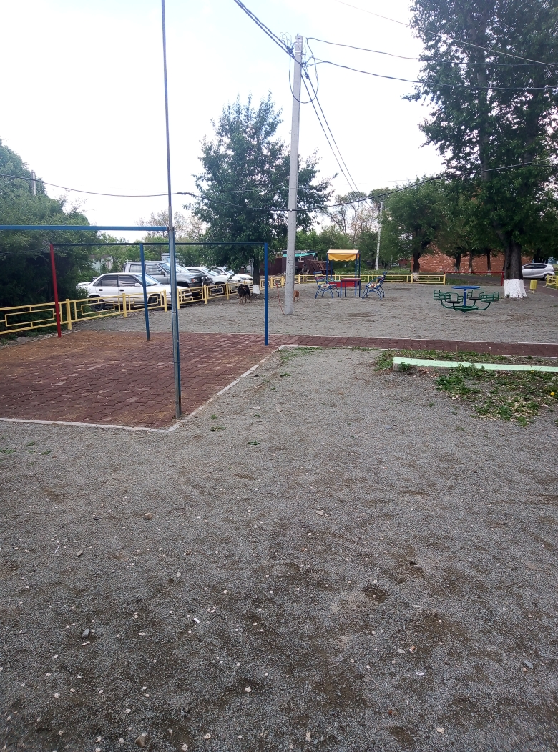
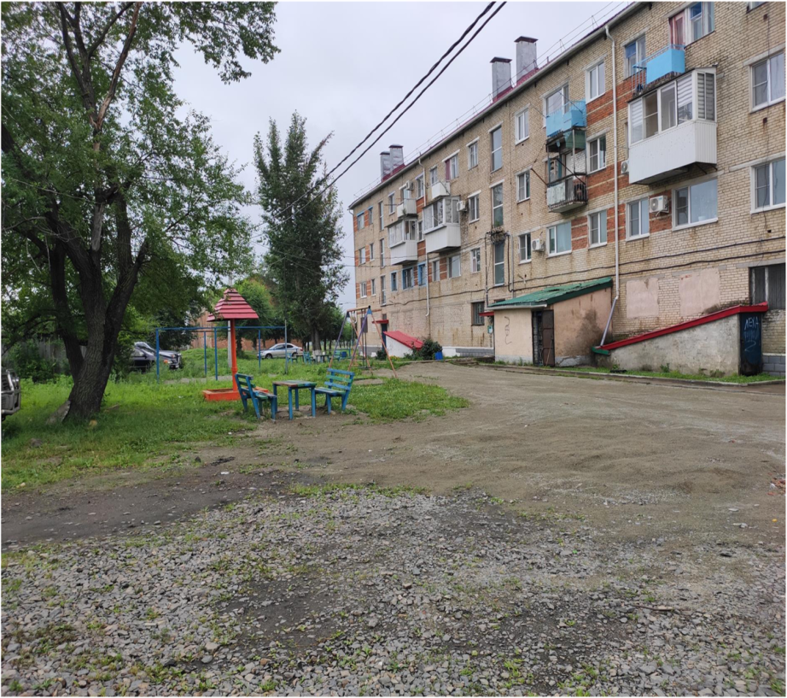
ФОТОФИКСАЦИЯ ЗАВЕРШЕННОГО ОБЪЕКТА БЛАГОУСТРОЙСТВА
Комментарий при необходимости
4

Slide 5
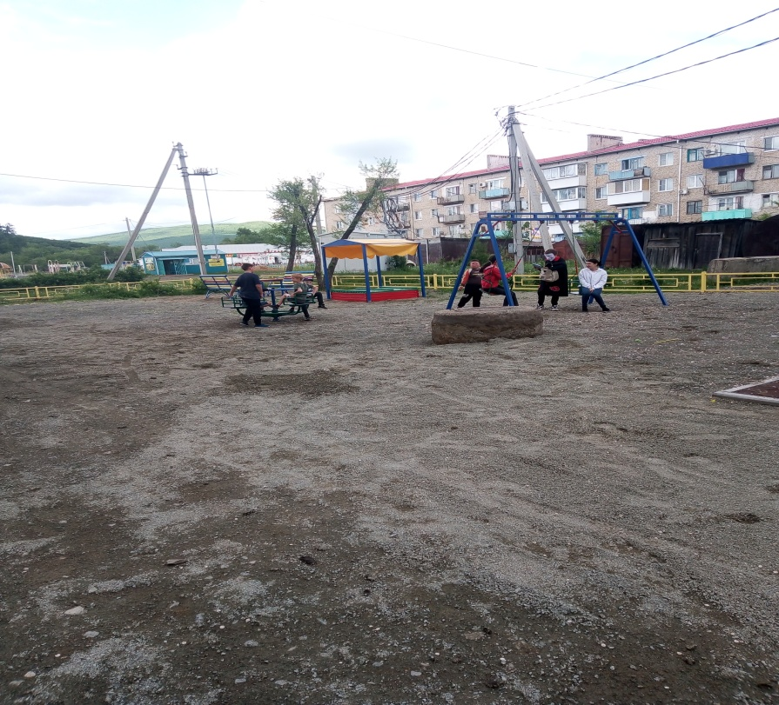
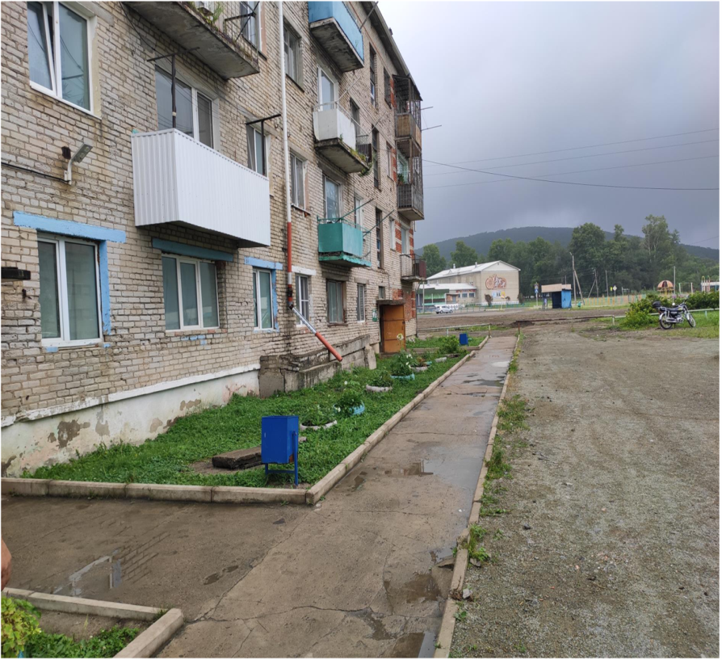
ФОТОФИКСАЦИЯ ЗАВЕРШЕННОГО ОБЪЕКТА БЛАГОУСТРОЙСТВА
Комментарий при необходимости
4

Slide 6
ОПИСАНИЕ КОНЦЕПТУАЛЬНЫХ И ПРОЕКТНЫХ РЕШЕНИЙ
  Перечень видов работ:
  Монтаж и установка бордюрного камня
  Планировка территории
  Отсыпка территории
  Укладка тротуарной плитки
  Установка ограждения зеленой зоны и всего периметра территории
  Установка МАФов
6

Slide 7
ФИНАНСИРОВАНИЕ
Источник финансирования | Объем, тыс. руб. | Доля в общем объеме, %
Федеральный бюджет | 1 258,20 | 45,22
Региональный бюджет | 12,70 | 0,45
Муниципальный бюджет | 1 511,722 | 54,33
Внебюджетные источники | 0,00
Средства граждан | 0,00
Итого: | 2 782,622 | 100
  Комментарии
8

Slide 8
ВОВЛЕЧЕНИЕ ГРАЖДАН В БЛАГОУСТРОЙСТВО
  ИНСТРУМЕНТЫ ВОВЛЕЧЕНИЯ:
Для учета мнения граждан поселения был проведен конкурс по выбору дворовой территории планируемой к благоустройству в 2021 г. и последующие годы в соответствии с муниципальной программой «Формирования комфортной городской среды»
  Проведено заседание Общественной комиссии по осуществлению контроля и координации реализации муниципальной программы «Формирования комфортной городской среды»
  РЕЗУЛЬТАТЫ ВОВЛЕЧЕНИЯ:
  В результате заседания общественной комиссии был составлен общий рейтинг заявок и утвержден адресный перечень дворовых территорий на 2021 г. и последующие годы.
  На выбранной территории были произведены все виды работ согласно утвержденного проекта.
9

